Slide 1

《穿层降维》，进退自如！
主讲老师
李兴
课程日期
2024.3.13
执业编号
A1120619060002
中国·广州

Slide 2
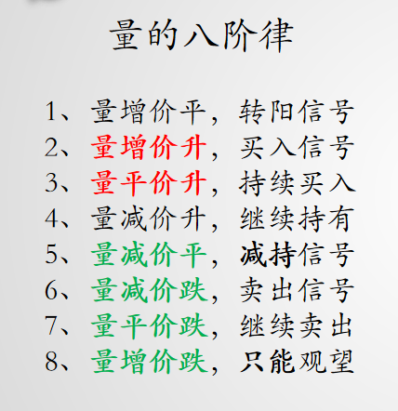
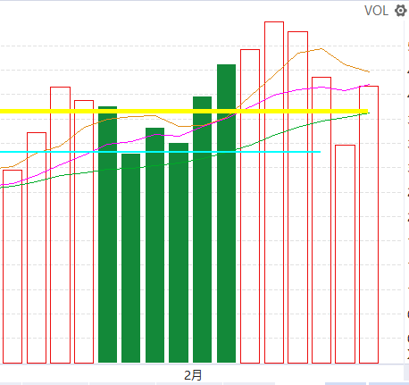
大盘.上证指数～2024.2月

Slide 3
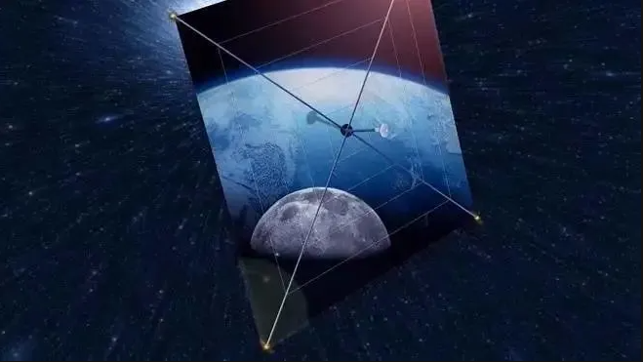
《穿层降维战法》
1
定位方向
大数据筛选
<智能盯盘>
个股多只
对比技术信号
F10-绩优！
选准行业，穿透个股
<神奇好股>
2
<热门赛道>
有资金流加持
十大重仓筛选
<神奇战法>
3
潜伏挖掘
<赛道点金>
4
再回<神奇好股>
穿透行业&概念
定位ETF
<景气排行>
盯自选股
资金流+分时线
大数据筛选
<智能盯盘>

Slide 4
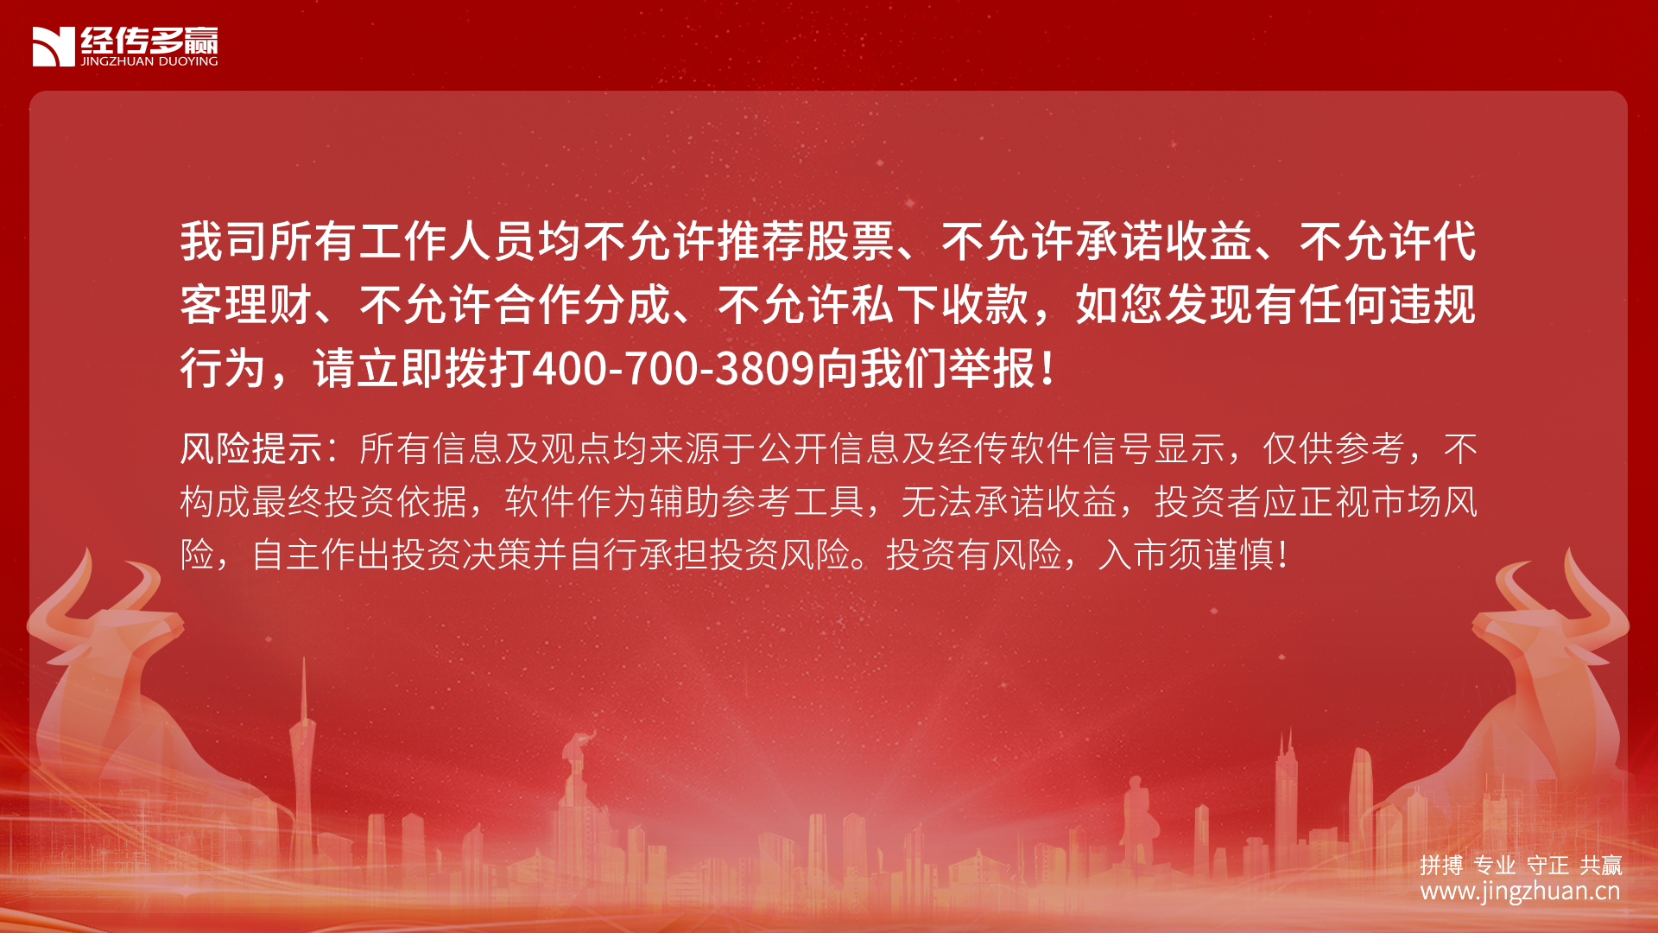
《穿层降维》.刀法
多平台复用
好的机会要穿层！！！
大数据筛选
<智能盯盘>
主力资金流
<热门赛道>
5
选准行业，穿透个股
<神奇好股>
个股多只
对比技术信号
F10-绩优！
潜伏挖掘
<赛道点金>
定位ETF
<景气排行>
ETF基金
+《神奇战法》
6
十大重仓筛选
<神奇战法>
7
主力资金流
《热门赛道》
多周期，延续性！
大数据筛选
《智能盯盘》
个股.技术择时！

Slide 5
《穿层降维》.刀法
8
神奇战法-选股
<智能盯盘>
回到3楼
穿行业，再穿个股
<神奇好股>
再到2楼
看赛道资金流
<热门赛道>
韭菜看金叉，镰刀重逻辑。
韭菜看定数，镰刀重变化！

Slide 6
简单失误 VS 对的操作
1.买大涨过的，高位换手超10%-警戒，15%-20%...
2.追长上影K线，无视长上影的影响
3.捕捞季节，死叉后，红柱连续缩短！
4.捕捞季节，0轴下方，快金叉...
5.捕捞季节，四四边界，死叉，红柱缩短...
6.捕捞季节，顶背离，死叉，收绿柱...
7.捕捞季节，金叉，收的红柱太小，走强没确认
8.慧眼K线是蓝色，捕捞季节还在收绿柱...
9.神奇色阶，第1色阶-绿色（灰色）...
10.只看到了个股，没有把大盘放心上...
1.时间.摆在第一位
2.<神奇三板斧>，三板斧+神奇色阶，4阶全红...第1买点
3.<神奇回档>，上升回档+神奇色阶，第二买点（第1时间）
4.<神奇金叉>，四阶全红+KDJ金叉+MACD金叉...
5.<神奇控盘>，神奇色阶.四阶全红+主力控盘.递增...
6.<飞鱼趋势>，锁定吃鱼身，避开鱼头鱼尾！
远离大周期走弱的板块-逃顶！
走强板块中，个股趋势强，才真的强！
7.《神奇战法》+智能盯盘.预期增长
8. 《穿层降维战法》.八套刀法...

Slide 7
2024用镰刀视角，看资金流
方向重叠，
有赚钱效应
沿着方向深挖个股
资金有限
存量博弈
方向分散
撒芝麻
那就观望！

Slide 8
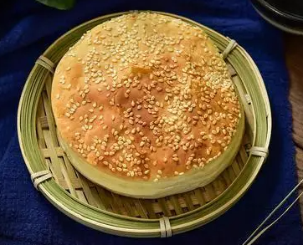
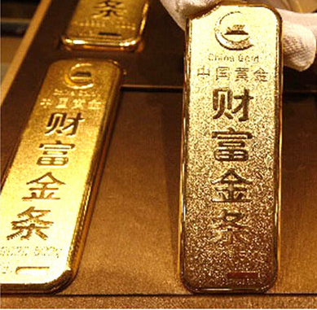
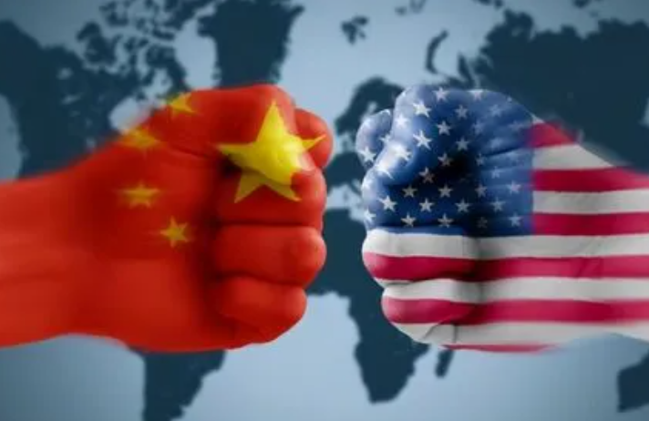
镰刀视角，看资金流 核心-持续度！
观望
资金
撒芝麻
反弹难以持续，凉凉...
1.18 周四
1.19 周五
1.22 周一......
24.1.24
存量资金
光伏&碳中和
消费&传媒
银行护盘
金融，央企
资金
集中
赚钱
效应
重叠加持
大局
北向资金
有赚钱效应
观望资金才会进场
资金加持，反弹延续...

Slide 9
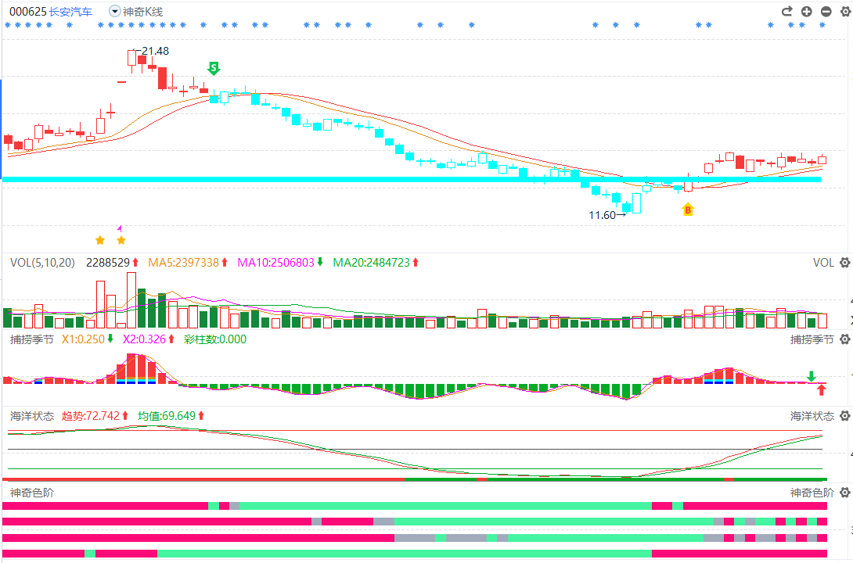
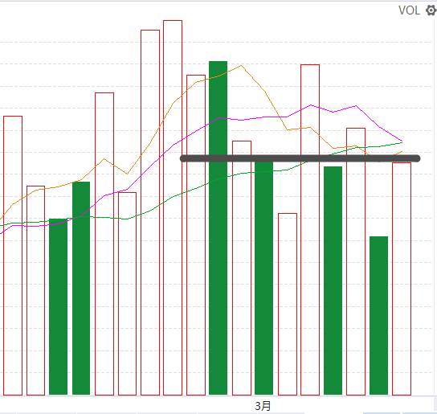
2024用《穿层降维》开启镰刀视角3.11

Slide 10
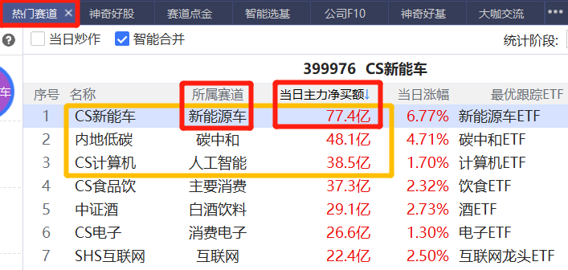
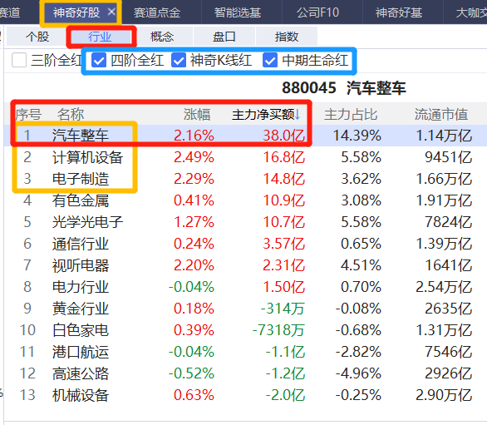
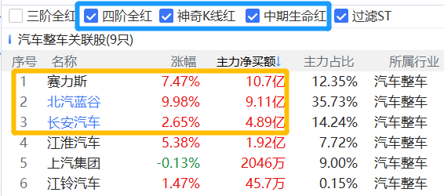
2024用《穿层降维》开启镰刀视角3.11
神奇好股
穿行业→穿个股(神奇标准+主力资金流)
热门赛道，穿赛道→主力资金流
3.12
一切照旧！

Slide 11
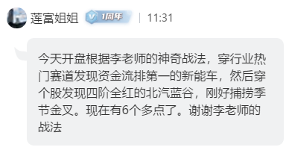
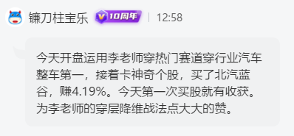
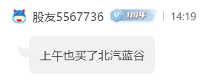
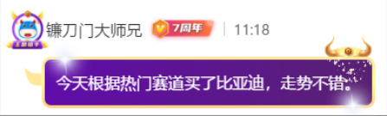
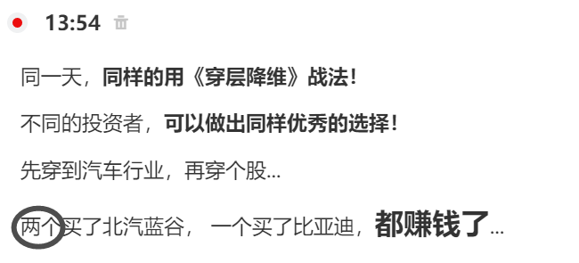
2024用《穿层降维》开启镰刀视角3.11
不止4位股友

Slide 12
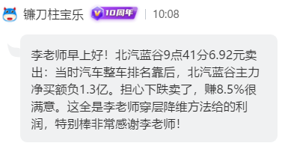
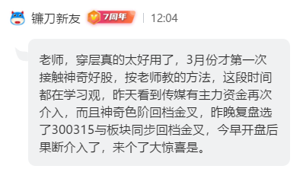
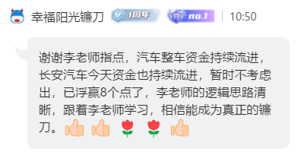
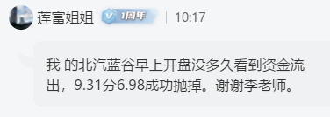
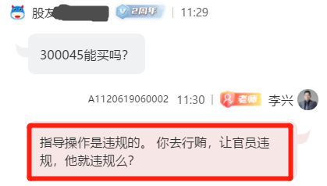
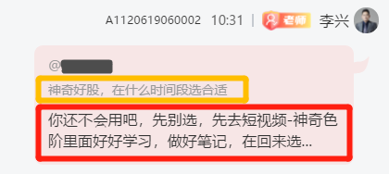
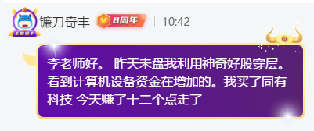
《穿层降维》开启镰刀视角3.12+3.13
周2～3.12
周3～3.13

Slide 13
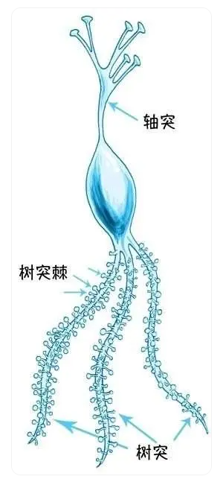
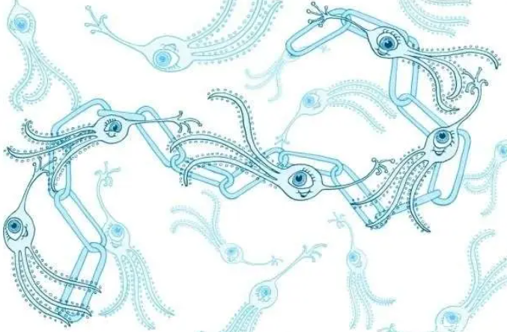
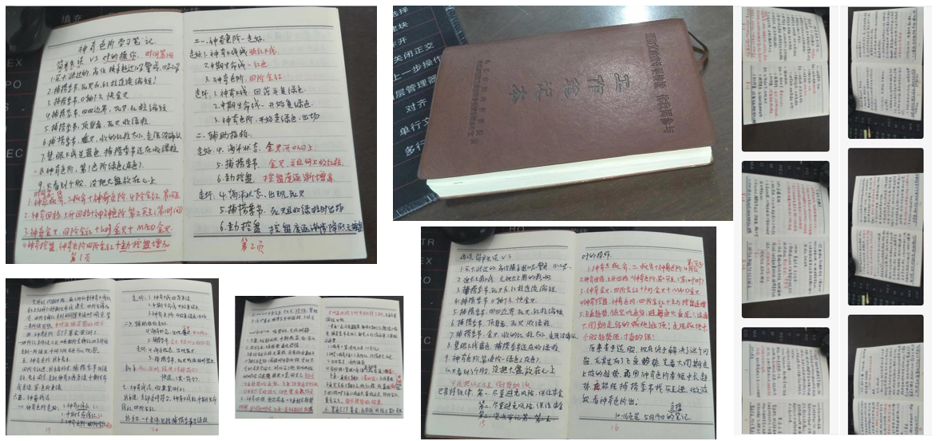
《穿层降维》反复练习～开启镰刀视角
学习一项新技能，通过反复练习，大脑就开始对这个新技能建立新的神经元链接。
无论学习一项技能还是建立良好的心态，都是在重组大脑。通过不断的重复，建立链接，这种重复也会产生有助于神经元链接的化学物质，提升学习的效率。当我们掌握了一项技能，我们的大脑也将发生变化。
《刻意练习》里研究者对伦敦司机的大脑扫描发现：他们在职期间大脑海马体都有一定比例的增大，而在退休后，逐渐恢复原状。

Slide 14
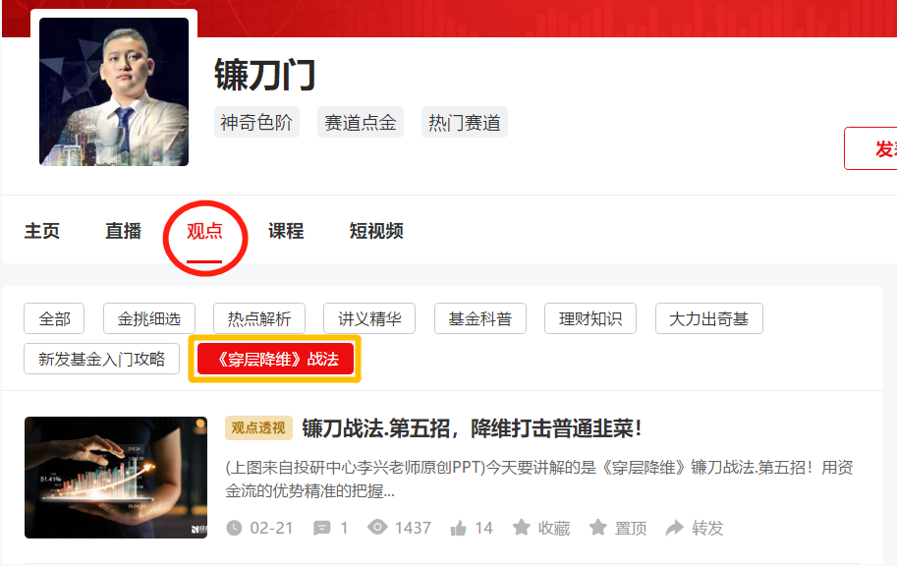
2024用镰刀视角，看资金流
镰刀门
圈子.
图文直播
先行讲解
第九套刀法！

Slide 15
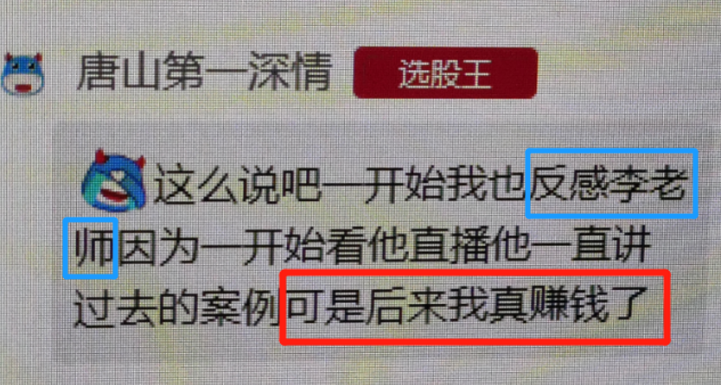

《穿层降维》镰刀派
讲过去的案例是为了把《穿层降维》的流程展示出来！
你也想成为镰刀，听课，做笔记，记到位了，一起见证未来！！

Slide 16
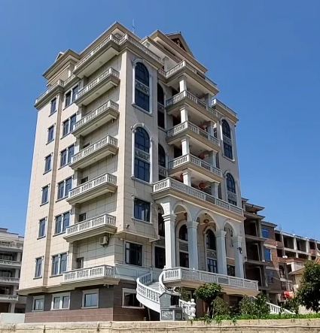
《穿层降维》镰刀派！
穿过层次,越多机会越优质！
顶楼 | 大盘趋势-控制仓位
......
6.楼 | 行业周期值
5.楼 | 行业轮动值
4.楼 | 行业景气值
3.楼 | 行业神奇标准
2.楼 | 主力资金流→行业&个股
1.楼 | 个股技术分析

Slide 17
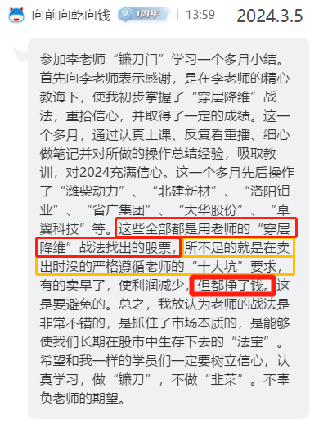
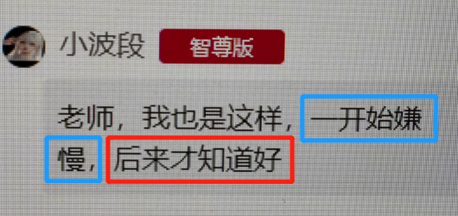
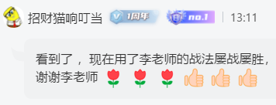
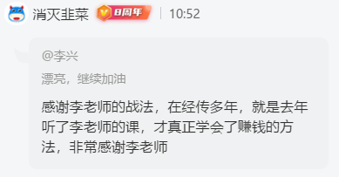
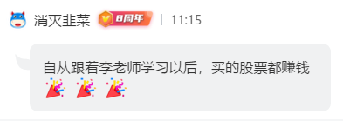
《穿层降维》镰刀派

Slide 18
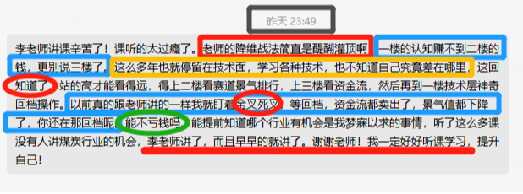
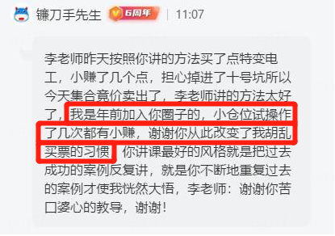
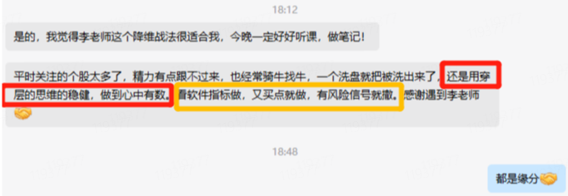
《穿层降维战法》
2024.3.5

Slide 19
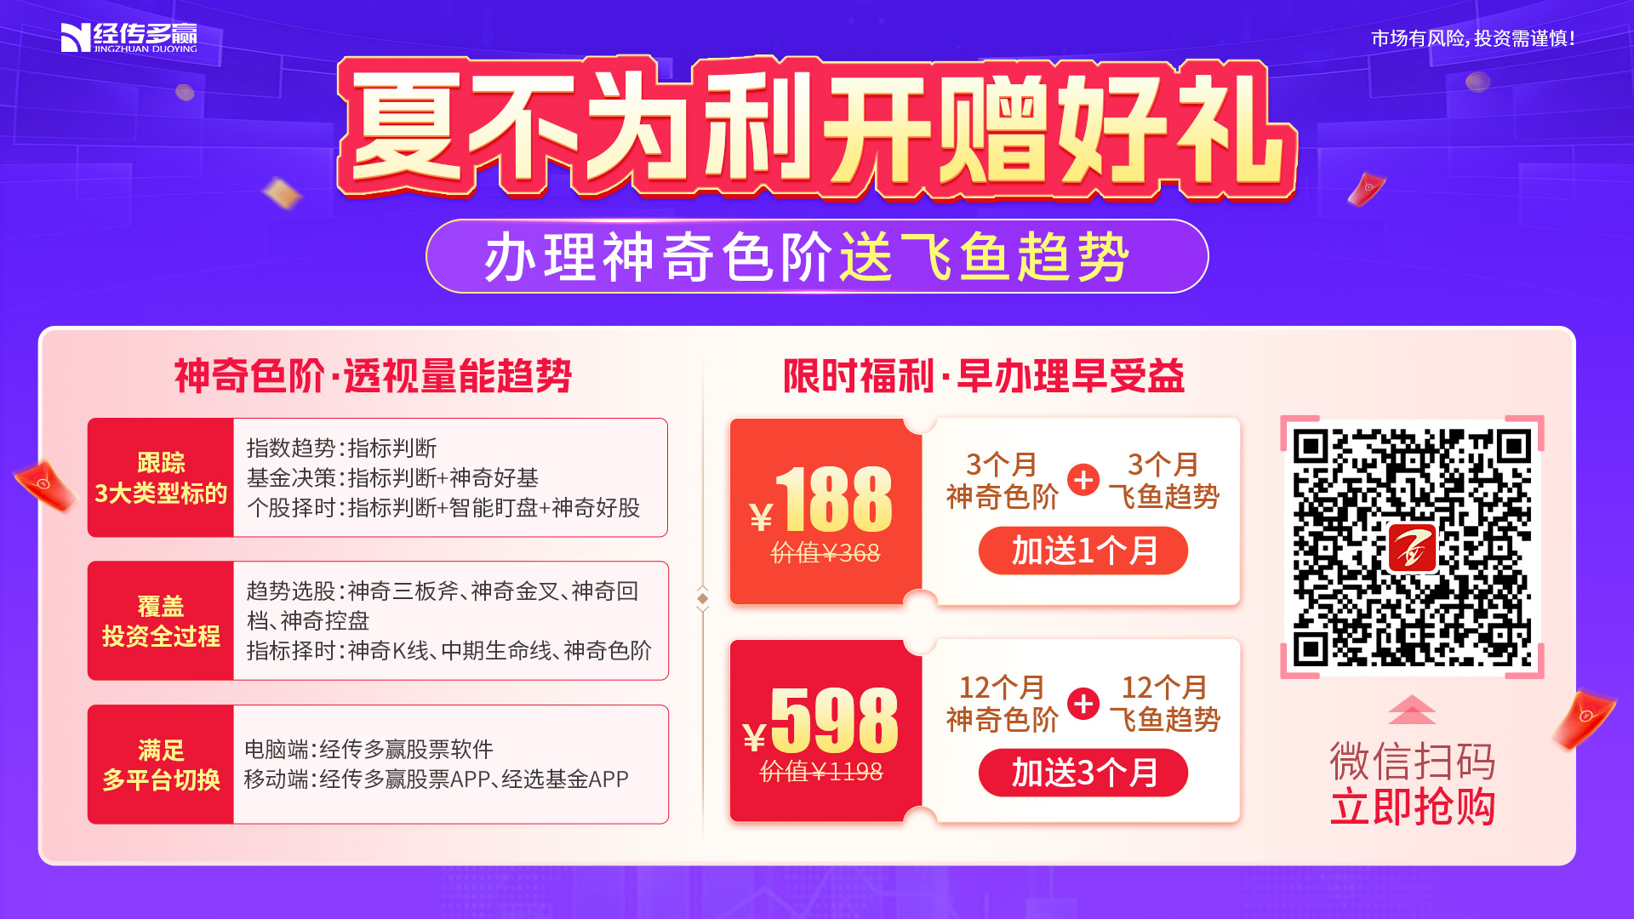
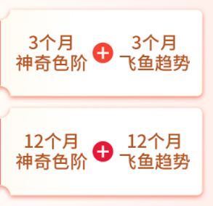
赛道点金，点石成金

Slide 20
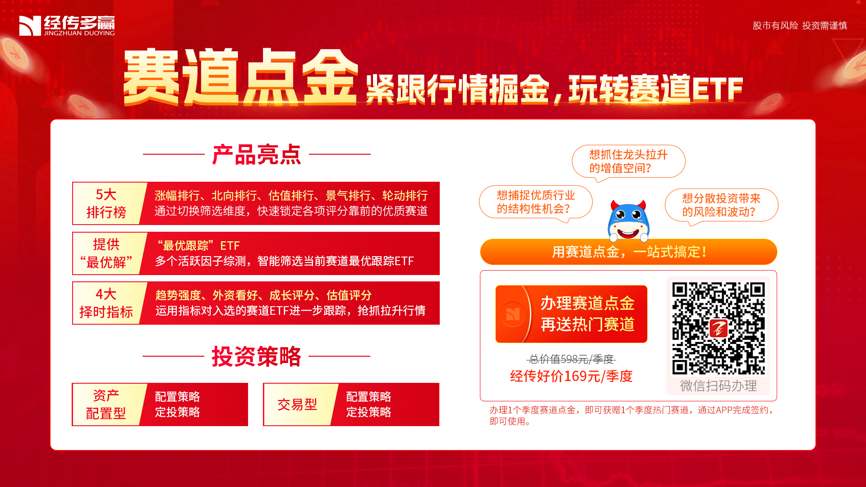
《穿层降维战法》-赛道点金

Slide 21
2024用镰刀视角，看资金流

Slide 22

《穿层降维战法》

Slide 23
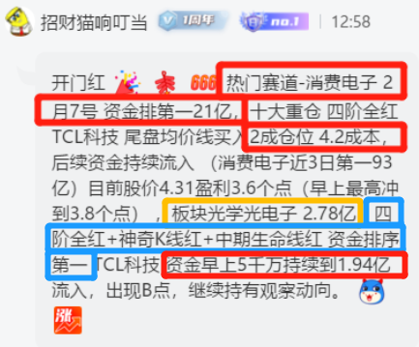
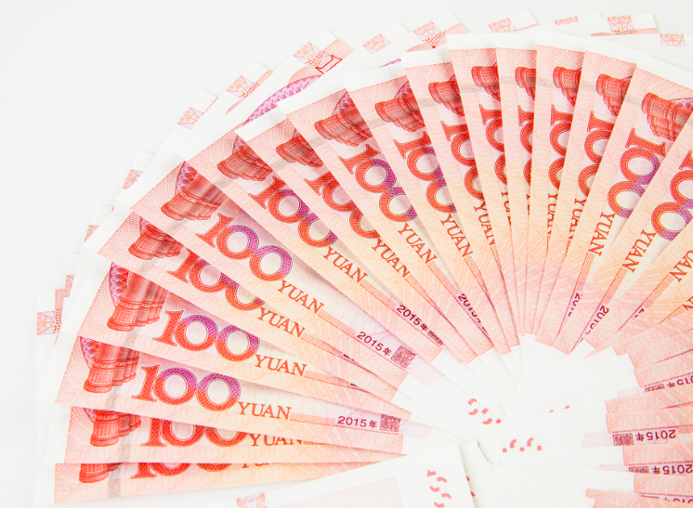
2024用镰刀视角，看资金流 2.19
01
02
第1步.年前先看资金流
选准方向
03
第2步.沿着方向深挖
筛选十大重仓.建小仓
第3步.继续关注行业资金流
04
第4步.看建仓个股资金流
卡个股神奇标准
结果赚钱！

Slide 24
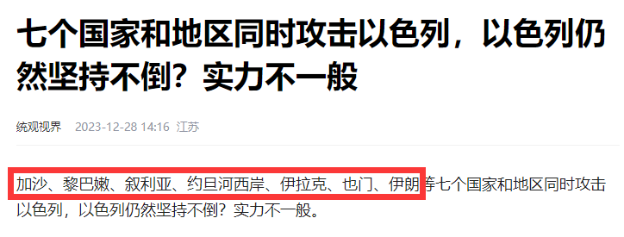
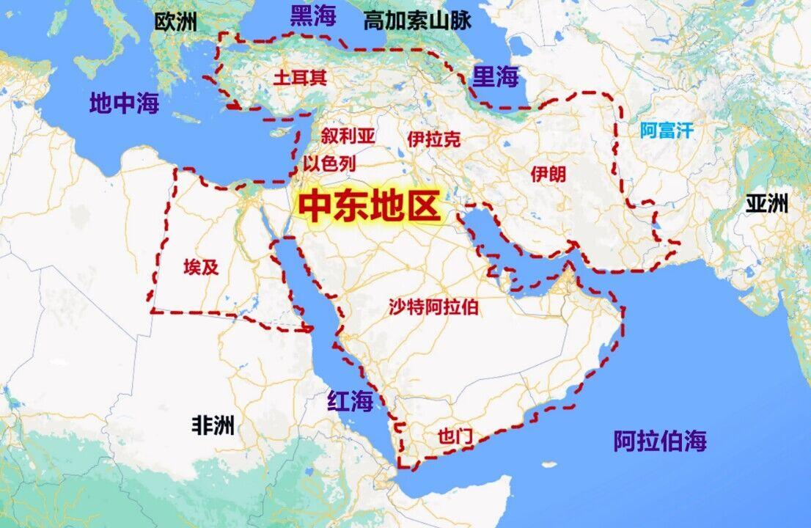
镰刀视角，看大局 3.7 国际金价！
影响国际金价的因素
1、美元走势
2、国际局势
3、金融危机
4、通货膨胀
5、石油价格
6、存款利率
7、经济状况
8、黄金供需关系

Slide 25
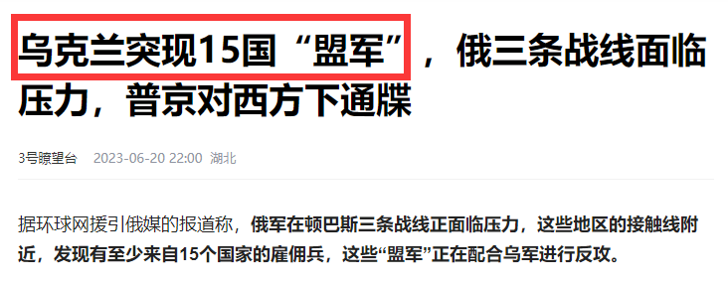


镰刀视角，看大局 3.7 国际金价！

Slide 26
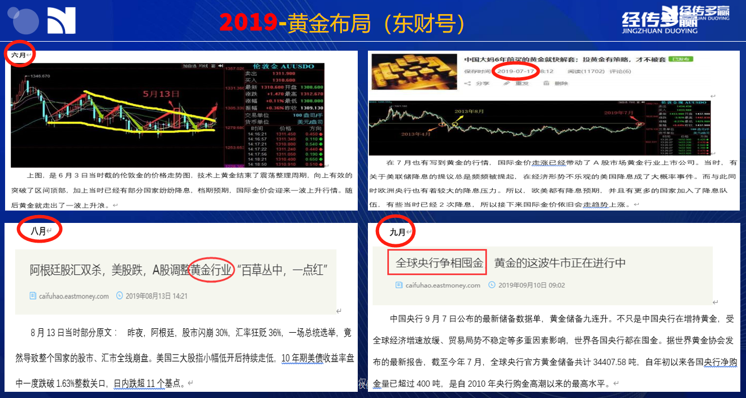
镰刀视角，穿越时间 3.8 国际金价！

Slide 27
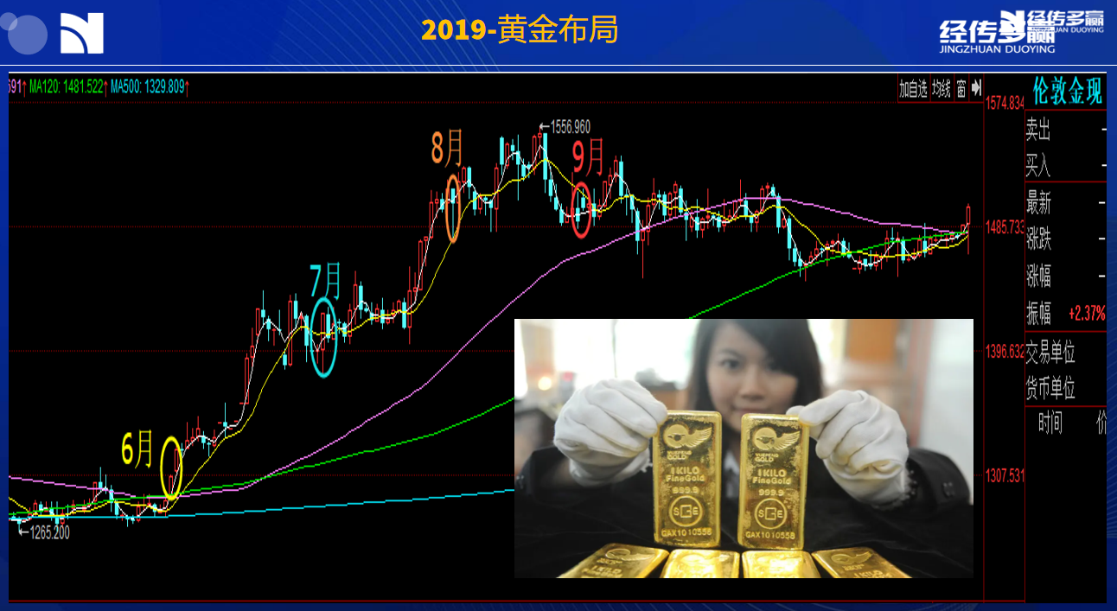
镰刀视角，穿越时间 3.8 国际金价！

Slide 28
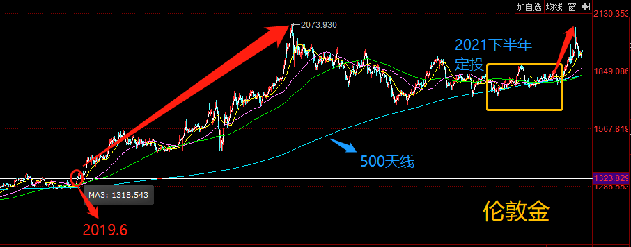
镰刀视角，穿越时间 3.8 国际金价！
1800

Slide 29

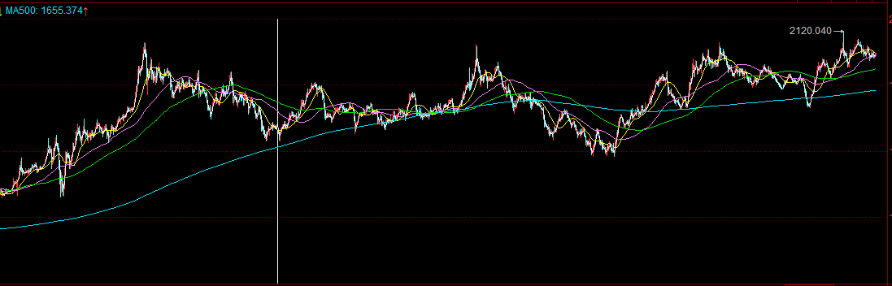

镰刀视角，看大局 1.29 核心-持续度！

Slide 30


镰刀视角，穿越时间 3.8 国际金价！
2023.1.29
2021年.下半年
开始定投
2019年6月

Slide 31

《穿层降维战法》 3.1

Slide 32


《穿层降维战法》 3.1
不够优秀
但先可以加入自选

Slide 33


《穿层降维战法》 3.4
当个股可穿透，但行业+赛道穿不透怎么办？
赛道

Slide 34

《穿层降维战法》 3.4

Slide 35




《穿层降维战法》 3.4-深挖底层逻辑！

Slide 36

《穿层降维战法》 3.6-深挖底层逻辑！
财联社3月6日电，十四届全国人大二次会议于3月6日下午3时举行记者会。国家发改委主任郑栅洁在记者会上表示，随着中国高质量发展的深入推进，设备更新的需求会不断扩大。初步估算，设备更新的需求是一个在5万亿以上的巨大市场。

Slide 37



2024用镰刀视角，看资金流

Slide 38
《穿层降维》镰刀派 2024.时间志
时间节点 | 条件齐备 | 符合落袋 | 赛道方向 | 优质标的 | 技术节点
2023.12.27 | 2023.12.28 | 2024.1.2 | 电子消费 | 立讯精密 | 资金流，神奇三板斧
2023.12.27 | 2024.1.2 | 2024.1.5 | 煤炭（缺条件） | 山西焦煤、中煤 | 神奇三板斧
2024.1.24 | 2024.1.25 | 2024.1.29 | 中药 | 华润三九 | 神奇三板斧
2024.1.26 | 2024.2.6 |  | 央企、中特估 | 央企类ETF | 神奇三板斧
......

Slide 39




《穿层降维》镰刀派.1.30

Slide 40

神奇色阶，趋势分析能干什么！
完善你的投资模式
1.本来就想做短线，神奇色阶（第1阶）-趋势！
2.买点来了到底要建什么样的仓位？-趋势！
3.向上涨的过程中什么时候加仓？-趋势！
4.什么时候获利减仓最佳？-趋势！
5.这个上升回档是真还是假？-趋势！
6.同板块挑选个股选择谁？-趋势！
7.倚天在手，谁与争锋！+《飞鱼趋势》！
①神奇K线 ②中期生命线 ③神奇色阶

Slide 41

《神奇战法》
前面行情小.鸡肋
当再次符合信号
何以判断这次的大小？
卖点出货
后面怎
把握？
问题又来了
是真回档？还是假动作？
都是蓝K线...

Slide 42

《神奇战法》
趋势渐进走强
加仓点
B
神奇色阶
1，4.二次红
短期走好，量能好
轻仓参与
盘整期间，神奇色阶
第2+3色阶保持红色
这样的回档，会再次有机会
顺势而为，见势得利！

Slide 43

神奇色阶
大道易简
知足常乐

Slide 44




《穿层降维》镰刀派

Slide 45



2024用镰刀视角，看资金流 2.21
3天量-1天量=过去两天情况
56.9亿-53.8亿=3.1亿
说明周1，周2，两个交易日，酒流出3亿
今天是酒流入较多的第一天！

Slide 46

2024《穿层降维》镰刀战法

Slide 47


2024《穿层降维》镰刀战法 2.21

Slide 48


2024《穿层降维》镰刀战法 2.23
概念开始玩花样！！
不是好现象！
资金弱，没有赚钱效应，动手有成本，不一定赚钱！
若3楼行业符合神奇标准！ 2楼资金流是外流的，不用选股了！

Slide 49


2024《穿层降维》镰刀战法 2.21

Slide 50


2024《穿层降维》镰刀战法 2.23
2月23号，赛道点金的景气排行，轮动排行对比之前变化不大。 但是要紧密关注！！！

Slide 51


赛道点金&热门赛道.12.1
景气排行 11.22
景气排行 12.1

Slide 52



镰刀视角，看大局 1.29 核心-持续度！
大局
北向资金
降息
目前陆股通累计买入净额为17489.44亿，
在过去1年与20日均线负偏离度不大，
说明海外投资者态度中性，对A股保持中立
时间：2024-01-26

Slide 53
《穿层降维》镰刀挥舞！
主讲老师
李兴
课程日期
2024.2.21
执业编号
A1120619060002
中国·广州

Slide 54


《穿层降维战法》 1.26

Slide 55


《穿层降维战法》 1.26
随着净资产收益率、
全员劳动生产率、
营业现金比率等持续改善，
“中国特色估值体系”
的基本面基础或更加坚实。

Slide 56



《穿层降维战法》 1.29
主力资金流
重点持续度！
技术→等神奇回档！

Slide 57

《穿层降维战法》 2.21

Slide 58
《穿层降维》镰刀派！
穿过层次,越多机会越优质！
顶楼 | 大盘趋势-控制仓位
......
6.楼 | 行业周期值
5.楼 | 行业轮动值
4.楼 | 行业景气值
3.楼 | 行业神奇标准
2.楼 | 主力资金流→行业&个股
1.楼 | 个股技术分析

Slide 59
《穿层降维》镰刀挥舞！
主讲老师
李兴
课程日期
2024.2.21
执业编号
A1120619060002
中国·广州

Slide 60
主力资金流+神奇战法+智能筛选
多平台复用
好的机会要穿层！！！
大数据筛选
<智能盯盘>
主力资金流
<热门赛道>
5
选准行业，穿透个股
<神奇好股>
个股多只
对比技术信号
F10-绩优！
潜伏挖掘
<赛道点金>
定位ETF
<景气排行>
ETF基金
+《神奇战法》
6
十大重仓筛选
<神奇战法>
7
主力资金流
《热门赛道》
多周期，延续性！
大数据筛选
《智能盯盘》
个股.技术择时！

Slide 61
2024用镰刀视角，看资金流
01
02
第1步.年前先看资金流
选准方向
03
第2步.沿着方向深挖
筛选十大重仓.建小仓
第3步.继续关注行业资金流
04
第4步.看建仓个股资金流
卡个股神奇标准
结果赚钱！

Slide 62

2024用镰刀视角，看资金流

Slide 63

2024用镰刀视角，看资金流

Slide 64

2024用镰刀视角，看资金流

Slide 65


2024用镰刀视角，看资金流

Slide 66

2024用镰刀视角，看资金流

Slide 67


《穿层降维战法》
降维打击！ 你还不明白别人怎么赢的呢！！
若过去的方法赚的不少，坚持就可以！
若过去的方法没赚到钱！那是不是要升级装备，换个打法！！！

Slide 68

好机会.大势所趋！
看大盘 | 大盘分析 | 量价分析 战法指标分析
判断个股 买卖点 | <三板斧> <主力控盘> <主力净买额> | 新手-少做，做中线 老手-根据水准而做

Slide 69


四四边界

Slide 70

《穿层降维战法》 1.26

Slide 71
《穿层降维战法》 1.26

Slide 72
《穿层降维战法》 1.26
随着净资产收益率、
全员劳动生产率、
营业现金比率等持续改善，
“中国特色估值体系”
的基本面基础或更加坚实。

Slide 73
《穿层降维战法》 1.29
主力资金流
重点持续度！

Slide 74

《穿层降维战法》 1.24

Slide 75



《穿层降维战法》 1.24

Slide 76

《穿层降维战法》 1.24-999

Slide 77

《穿层降维战法》 1.26-999

Slide 78


《穿层降维战法》 12.27
资金流需要
有持续度

Slide 79


《穿层降维战法》 12.27

Slide 80


《穿层降维战法》 12.28-圈子图文直播

Slide 81




《穿层降维战法》 12.29-圈子图文直播

Slide 82




《穿层降维战法》 12.27～2024.1.2

Slide 83

镰刀视角，见自己，见众生 1.26
当你能把一件事情坚持三天，那你将甩掉10%的人；
当你能把一件事情坚持七天，你将甩掉30%的人
当你能把一件事情坚持十五天，你将甩掉60%的人；
而如果你能把一件事情坚持三十天，你将甩掉98%的人。
优秀的人从来都不是生来就优秀，而是他们把你觉得困难和不可思议的事情，变成了日常举手投足的习惯。
罗翔老师说：要么努力到出类拔萃，要么懒到乐知天命，最怕你见识打开了，可努力又跟不上，骨子里清高至极，性格上软弱无比。

Slide 84


《穿层降维战法》12.12
这两张图，就是周2石城在圈子里面的留言，圈子有历史记录，大家都可以去查看。
他用《穿层降维》战法 ，
半仓拿下19个点的利润。
行情都一样，大家共同在经历着市场弱势回调，
但结果却天差地别。。。
只要你来我的牛牛直播课，
只要你手不懒能把知识要点记在笔记本上。
我能保证的是
讲课会把我所会的毫无保留的教给大家！
你学了做笔记了就能学会，学会了结果就不一样了。
苦口婆心，也仅能如此。 想不想赚钱这得看你自己的想法！做不做笔记也是你自己说了算！
希望大家都能赚钱，希望大伙都能在市场走弱的时候掌握好技术，待到市场走好时，财源滚滚

Slide 85


神奇色阶-神奇回档 1.29
主力资金流
重点持续度！
多维度标准统计！
板块定方向；个股分强弱

Slide 86


穿层降维，打开视野

Slide 87

神奇色阶-神奇回档
上升回档
真回档？假动作？
进早很容易吃亏
捕捞季节红柱没起来，又死叉缩短了
到底该如何决断！

Slide 88

神奇色阶-神奇回档
回档时，神奇色阶-四阶全红
真回档！色阶没有任何变色
继续跟踪，在捕捞季节再出红柱买点
锁定二浪上涨

Slide 89
简单失误 VS 对的操作
1.买大涨过的，高位换手超10%-警戒，15%-20%...
2.追长上影K线，无视长上影的影响
3.捕捞季节，死叉后，红柱连续缩短！
4.捕捞季节，0轴下方，快金叉...
5.捕捞季节，四四边界，死叉，红柱缩短...
6.捕捞季节，顶背离，死叉，收绿柱...
7.捕捞季节，金叉，收的红柱太小，走强没确认
8.慧眼K线是蓝色，捕捞季节还在收绿柱...
9.神奇色阶，第1色阶-绿色（灰色）...
10.只看到了个股，没有把大盘放心上...
1.时间.摆在第一位
2.<神奇三板斧>，三板斧+神奇色阶，4阶全红...第1买点
3.<神奇回档>，上升回档+神奇色阶，第二买点（第1时间）
4.<神奇金叉>，四阶全红+KDJ金叉+MACD金叉...
5.<神奇控盘>，神奇色阶.四阶全红+主力控盘.递增...
6.<飞鱼趋势>，锁定吃鱼身，避开鱼头鱼尾！
远离大周期走弱的板块-逃顶！
走强板块中，个股趋势强，才真的强！
7.《神奇战法》+智能盯盘.预期增长
8. 《穿层降维战法》.四大策略...

Slide 90
神奇色阶，趋势分析能干什么！
完善你的投资模式
1.本来就想做短线，神奇色阶（第1阶）-趋势！
2.买点来了到底要建什么样的仓位？-趋势！
3.向上涨的过程中什么时候加仓？-趋势！
4.什么时候获利减仓最佳？-趋势！
5.这个上升回档是真还是假？-趋势！
6.同板块挑选个股选择谁？-趋势！
7.倚天在手，谁与争锋！+《飞鱼趋势》！
①神奇K线 ②中期生命线 ③神奇色阶

Slide 91

《穿层降维战法》 12.27
1.卡神奇标准，穿行业，无数据
2.先看四阶全红有谁，又缺什么
缺失的条件
如若后市能补足才算好！
3.后来，补齐后还有煤炭！

Slide 92


神奇色阶&《穿层降维战法》2024.1.2
后来，补齐后还有煤炭！
行业已符合-神奇标准！
可以用-神奇标准-对应在行业里进行筛选！

Slide 93

神奇色阶&《穿层降维战法》2024.1.3
《神奇三板斧》
技术分析
2024.1.2

Slide 94

神奇色阶&《穿层降维战法》2024.1.15
2024.1.5

Slide 95



赛道点金&《穿层降维战法》2024.1.15

Slide 96

赛道点金&《穿层降维战法》2024.1.15

Slide 97

神奇好股.《穿层降维战法》
功能的位置

Slide 98

《穿层降维战法》
1.《神奇好股》平台-行业-神奇标准勾选
2.→穿透.行业层+资金层
再下一步
→<智能盯盘>用条件大数据筛选个股。

Slide 99

《穿层降维战法》
2023.12.11 <智能盯盘>-行业直接定位-传媒娱乐
用（主力新控盘、控盘增加、滚动营收环比创N季新高），这一步大家可以用自己擅长熟练的条件组！
12.11对传媒娱乐进行筛选，此时有6只股票符合条件组，这时排第1位的是读者传媒！

Slide 100

《穿层降维战法》2023.12.12
2023
12.11

Slide 101




《穿层降维战法》 12.11

Slide 102


赛道点金&热门赛道.11.13
景气排行

Slide 103


赛道点金&热门赛道.10.30

Slide 104
赛道点金&热门赛道.12.1
景气排行 11.22
景气排行 12.1

Slide 105







神奇色阶，见势得利

Slide 106








认知与改变
......

Slide 107




神奇色阶，见势得利

Slide 108
神奇好股.《穿层降维战法》
功能的位置

Slide 109

《穿层降维战法》12.11

Slide 110

《穿层降维战法》12.11

Slide 111
《穿层降维战法》 12.27
缺失的条件
后市能补足才算好

Slide 112


《神奇战法.稳健前行》
继续看好，那些下跌浪股票？
依旧拿不准买不买，买多少？？
买到牛股，还是拿不住，不敢加仓？
三选一，二选一，还是继续选错？？?
还是每次都去筛5000个股票？
还是搞不懂哪个板块走好，
继续跟风操作，走老路？？？
没有好的方法，
就是给鲍鱼、海参、龙虾......
一样做不出好的“菜肴”

Slide 113


认知边界&财富边界...

Slide 114

《神奇战法》&《穿层降维战法》...
02
03
01
坚持
记笔记
做总结
完善模式
想法到行动

Slide 115
《穿层降维战法》&反差！
01
01
认知差
提升认知
02
02
行为差
升级武器
03
03
结果差
改变结局

Slide 116
《穿层降维战法》
定位方向
大数据筛选
<智能盯盘>
个股多只
对比技术信号
F10-绩优！
选准行业，穿透个股
<神奇好股>
<热门赛道>
有资金流加持
十大重仓筛选
<神奇战法>
潜伏挖掘
<赛道点金>
再回<神奇好股>
穿透行业&概念
定位ETF
<景气排行>
盯自选股
资金流+分时线
大数据筛选
<智能盯盘>

Slide 117
主力资金流+神奇战法+智能筛选
多平台复用
好的机会要穿层！！！
大数据筛选
<智能盯盘>
主力资金流
<热门赛道>
选准行业，穿透个股
<神奇好股>
个股多只
对比技术信号
F10-绩优！
ETF基金
+《神奇战法》
潜伏挖掘
<赛道点金>
定位ETF
<景气排行>
十大重仓筛选
<神奇战法>
选准行业，穿透个股
<神奇好股>
定位方向
大数据筛选
<智能盯盘>
个股多只
对比技术信号
F10-绩优！
<热门赛道>
有资金流加持

Slide 118
《穿层降维战法》
多平台复用，选出穿层的好机会！！
潜伏挖掘
《赛道点金》
定位方向
<景气排行>
主力资金流
《热门赛道》
多周期，延续性！
大数据筛选
《智能盯盘》
个股.技术择时！

Slide 119




《穿层降维战法》

Slide 120


《穿层降维战法》.12.8
先降后升，反弹行情
小仓位适配！

Slide 121


《穿层降维战法》12.11
先降后升，升而又持平小仓位适配！
小机会！

Slide 122


《穿层降维战法》12.11

Slide 123

《穿层降维战法》12.11

Slide 124

《穿层降维战法》12.11

Slide 125
顺势而为，借力用力
继续涨
老票，赚更多
新开仓，赚钱！
继续涨
新开仓，赚钱！
主动看多
下单做多
震荡
老票-获利回吐，过山车
新开仓-开仓被套！
客观看盘
合理控仓
震荡
随便震，反正没啥仓位
下跌
老票-亏完利润，亏本金
新开仓-直接亏本金！
下跌
使劲跌，多跌些，捡便宜
做好计划，画好“作战图”
看着“积极”，对自己的本金最危险！
看似“悲观”，实则对自己最有利！

Slide 126


赛道点金&热门赛道.11.6

Slide 127


《穿层降维战法》-11.15
《热门赛道》
《智能盯盘》
1.当日神奇三板斧还不成熟，加入自选池；
2.下一个交易日继续观察《热门赛道》资金流的持续性；
3.观察自选池的票是否符合条件！

Slide 128


《穿层降维战法》-热门赛道
多平台复用，选出穿层的好机会！！
统计
周期

Slide 129



神奇好股.选个股
选股不迷茫，有逻辑，有方向
行业、概念
盘口
指数
股票

Slide 130

神奇好股.选行业
上面行业
下面个股

Slide 131

散户思维&专业思维
专业思维，多维度
1.时间
职业操盘手 买卖点精准把握，苛刻，精益求精
散户粗放，不修边幅，有失误，就这样吧...
2.仓位
控仓思维，老玩家从不梭哈！
散户执着于满仓干！
3.成本价
战术制定，同一个股，不同人的战术不一！
牛人会把价格控制到分
散户对于价格就这样吧...
4.个股或基金
专业角度，个股仅仅是其中1个维度而已
只有散户才以为6位数，是致富密码...

Slide 132

赛道点金，点石成金

Slide 133
好机会.大势所趋！
大盘+行业板块+个股 +资金流 | 好机会！
行业板块+个股 | 一般机会
个股 | 小机会
 | 好.小机会
穿层越多
机会越优质！
个股-趋势全走好
神奇三板斧的第1时间
完全避开，十大坑！！！

Slide 134

这行情做好战略布局，一样赚钱！
三大条件
1.跌的透！（距离高位，跌幅50%左右）
2.低位有箱体！（有支撑位，有天花板）
3.业绩优！（年、季度连续同比增长）
《神奇三板斧》

Slide 135
神奇色阶，借势.翻越盈亏墙!
贯穿多个知识点
开始形成盈利模式
进入高纬度-盈利区
只聚焦于个股
低纬度
开始关注大盘趋势上墙头，但没跨越
新手怕股跌！
老手怕盘跌！！
高手怕不跌！！！

Slide 136
四四边界

Slide 137



顺势而为，跨层挖机会

Slide 138
好机会.大势所趋！
看大盘 | 大盘分析 | 量价分析 战法指标分析
判断个股 买卖点 | <三板斧> <主力控盘> <主力净买额> | 新手-少做，做中线 老手-根据水准而做

Slide 139


神奇色阶+飞鱼趋势

Slide 140

思维的维度
高纬度
盈利区
大道易简
分析体系化
势
成熟的盈利模式
盈亏墙
技术基础薄弱（金叉，死叉）
热点板块、XX概念、追涨杀跌，快进快出
听说：朋友说、同事说
6位代码，个股、及基金
低纬度
亏损区

Slide 141

神奇色阶+飞鱼趋势
0成本、负成本
超脱控盘

Slide 142

神奇色阶，借势.翻越盈亏墙!
贯穿多个知识点
开始形成盈利模式
进入高纬度-盈利区
只聚焦于个股
低纬度
开始关注大盘趋势上墙头，但没跨越
新手怕股跌！
老手怕盘跌！！
高手怕不跌！！！

Slide 143
知否？是否？
1-2个月的时间，赚9%多不多？
12个月，1年赚到20%左右少不少？
你会如何看??
一年50%的盈利是不是能得到？
有没有成功经验？过山车？？
如何能连续？？？
如果为了追求看似有更高利润的机会，
而亏损了，那高风险冒的值不值？
想要的更多，却是资产缩水，
结果真的是自己想要的么？？
是为了赚钱而去做？
还是为了操作的快乐？
是为了体验快感，就要看有没“基础”？
就为了赚钱，账户增值应该怎么选？？？
大仓位
稳健投资
小仓位.冒险

Slide 144


神奇色阶&智能盯盘
一键.大数据.筛选

Slide 145



手机APP学习基地

Slide 146



手机APP学习基地

Slide 147


电脑端.学习基地
点关注！
短视频里面，不要只看功能的神奇色阶、赛道点金、热门赛道、飞鱼趋势，这些功能已经是功能应用层了,多是实战的战法知识。
圈出来红色框的知识也要学习，这些是基础知识，打好地基以后才能更好的应用功能！

Slide 148


认知与改变
另一位 股友，2月

Slide 149


顺势而为，以终为始(4月12号)

Slide 150



顺势而为，以终为始(4月17号)

Slide 151


神奇色阶，见势得利(4月28号)

Slide 152


神奇色阶，见势得利(5月9号)

Slide 153





神奇色阶，见势得利(7月28号)

Slide 154

深挖潜力方向&景气排行！（7.5）

Slide 155

赛道点金，挖掘潜力(7.26)

Slide 156

赛道点金，挖掘潜力(7.31)

Slide 157



赛道点金，挖掘潜力（7.24）
资金推动论， 新方向可关注，但一样要看技术信号！！！

Slide 158



赛道点金，挖掘潜力（7.26）

Slide 159


赛道点金，挖掘潜力（7.31）
资金推动论， 新方向可关注，但一样要看技术信号！！！

Slide 160

神奇色阶.宝藏《飞鱼趋势》

Slide 161

神奇色阶.宝藏《飞鱼趋势》

Slide 162



神奇色阶.宝藏《飞鱼趋势》
2.神奇三板斧+色阶
行情扩大+加仓
超长趋势
大买点
阶段-上升回档
看的近，弱回档
鱼上水面

Slide 163


神奇色阶.宝藏《飞鱼趋势》

Slide 164

神奇色阶.宝藏《飞鱼趋势》
总结：飞鱼趋势，谁先上水，谁是“大哥”
“大哥”发力，小盘的“二哥”成长快！
“大哥”休息了，宴席结束啦！
谁来也不好使...

Slide 165

神奇色阶+飞鱼趋势

Slide 166

神奇色阶+飞鱼趋势
2023
只有看懂飞鱼趋势
基本面好+0成本底仓，循环推进

Slide 167


科创ETF

Slide 168

深挖潜力方向！

Slide 169

深挖潜力方向！
金融ETF

Slide 170




认知与改变
股友A，
6月

Slide 171



顺势而为，进退自如

Slide 172





顺势而为，进退自如

Slide 173




顺势而为，进退自如

Slide 174



顺势而为，进退自如

Slide 175




顺势而为，进退自如
心急
更易错！

Slide 176




顺势而为，进退自如

Slide 177


简单失误的十大坑！
大盘下跌收蓝K，出S点
个股红K，捕捞季节红柱，神奇色阶-前三色阶红色
大势所趋！
风险提示：观点基于软件数据和理论模型分析，仅供参考，不构成买卖建议，市场有风险，投资需谨慎！

Slide 178

顺大势，做配置

Slide 179

顺大势，做配置

Slide 180

顺大势，做配置
不会挑优质纯债基 货币基金

Slide 181

神奇战法，指标综合分析

Slide 182

赛道点金

Slide 183


神奇色阶+飞鱼趋势
看不清大势，容易耽误行情机会！

Slide 184


基金小额产品

Slide 185

神奇色阶
③神奇色阶：用于判断趋势和量能变化，动态捕捉指数短中长期的趋势变化，揭示当前市场量能的变化情况。
第一条色阶代表市场短期趋势，红色代表趋势向上，灰色代表趋势震荡，绿色代表趋势向下；
第二条色阶代表市场中期趋势，红色代表趋势向上，灰色代表趋势震荡，绿色代表趋势向下；
第三条色阶代表市场长期趋势，红色代表趋势向上，灰色代表趋势震荡，绿色代表趋势向下；
第四条色阶代表市场量能变化，红色代表市场量能向好，绿色代表市场量能萎靡。

Slide 186
神奇色阶
上升回档
真回档？假动作？
进早很容易吃亏
捕捞季节红柱没起来，又死叉缩短了
到底该如何决断！

Slide 187
神奇色阶
回档时，神奇色阶-四阶全红
真回档！色阶没有任何变色
继续跟踪，在捕捞季节再出红柱买点
锁定二浪上涨

Slide 188

神奇色阶.宝藏《飞鱼趋势》
新能源
2022.2
2022.9

Slide 189

顺大势，做配置

Slide 190


ETF基金，场内VS场外

Slide 191


神奇色阶，见势得利

Slide 192

神奇色阶，见势得利

Slide 193


神奇色阶，见势得利
红利低波的
全称是中证红利低波动指数，
该指数选取 50 只流动性好、
连续分红、红利支付率适中、
每股股息正增长以及股息率高且波动率低的证券作为指数样本，采用股息率加权，以反映分红水平高且波动率低的证券
的整体表现。

Slide 194

神奇色阶，见势得利
是你好、我好、大家好，讲的大伙开开心心；还是要教会大多数人，学到赚钱的本领！
我选后者，我不怕你说我不好！我怕你学了半天，做了半天，不赚钱！！！
你是想听个高兴，听个开心
听个顺心顺意。
还是想真的学会本领？
忠言逆耳利于行；良药苦口利于病。
想一想，你顺心了这么多年了，赚钱了么？？每年都有收益么？？？
想明白了，不想在为了交易而交易
而是要为了能落地的结果去交易。
想要在年底看见满意成果，
都想通后，再去学习！事半功倍！！！

Slide 195


赛道点金.ETF基金
赛道ETF基金
不在有“选择困难症”
一招鲜，吃遍天！

Slide 196
穿层降维，打开视野

Slide 197


赛道点金，点石成金

Slide 198



赛道点金-北向排行

Slide 199




赛道点金-北向排行
资金推动轮

Slide 200


赛道点金-各显神通

Slide 201


让投资遇见美好
我司所有工作人员均不允许推荐股票、不允许承诺收益、不允许代客理财、不允许合作分成、不允许私下收款，如您发现有任何违规行为，请立即拨打400-9088-988向我们举报！
风险提示：所有信息及观点均来源于公开信息及经传软件信号显示，仅供参考，不构成最终投资依据，软件作为辅助参考工具，无法承诺收益，投资者应正视市场风险，自主作出投资决策并自行承担投资风险。投资有风险，入市须谨慎！

Slide 202
《穿层降维战法》
多平台复用，选出穿层的好机会！！
潜伏挖掘
《赛道点金》
定位方向
<景气排行>
主力资金流
《热门赛道》
多周期，延续性！
大数据筛选
《智能盯盘》
个股.技术择时！

